Slide 1
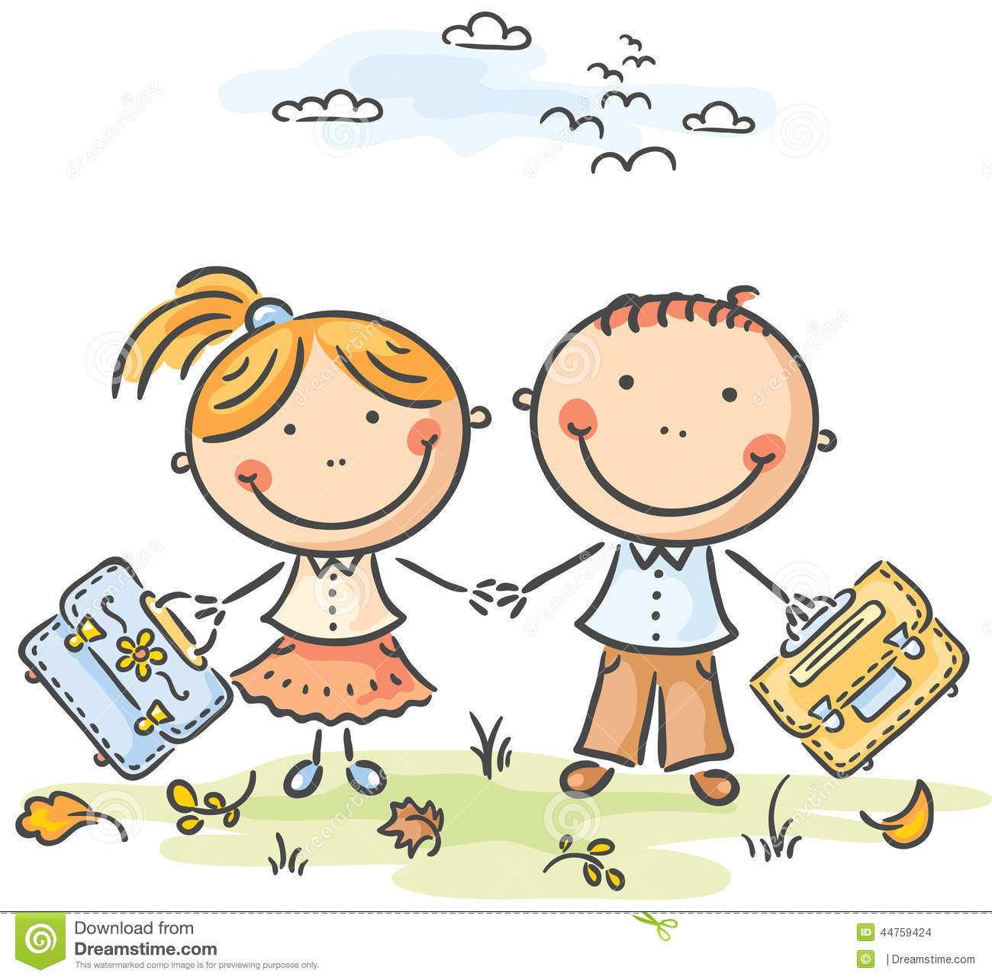
Консультация для родителей будущих первоклассников
Подготовил педагог-психолог Полещук Т.В.

Slide 2
«Быть готовым к школе-
не значит уметь читать, писать, и считать.
Быть готовым к школе –
значит быть готовым всему этому НАУЧИТЬСЯ.»
Венгер Л. А.

Slide 3
О проблеме готовности ребенка к обучению в школе написано много литературы. Однако результаты опросов родителей будущих первоклашек показывают, что они имеют о ней поверхностное представление.
Специалисты включают в понятие «готовность к школе» три больших аспекта: это физическая зрелость малыша, социально-психологическая и интеллектуальная.
Но маме с папой необходимо знать не столько о компонентах готовности к школе, сколько о том, кто и как может оценить уровень подготовки их ребенка и чем неготовность отзовется для него в процессе учебы. В противном случае родители, столкнувшиеся с проблемами ребенка в начальной школе, будут негодующе спорить с учителем: «Что значит: не был готов и не может учиться? Он же у меня читал и писал! Вы просто не умеете учить!»
Давайте представим себе готовность дошколенка к обучению в виде большого раскидистого дерева. При этом понятие «готовность к школе» в нашем новом понимании будет включать в себя не знания и умения, которые ваш ребенок накопил к шести годам и шести месяцам.

Slide 4
Начнем. Если семечко, которое было посажено в землю, здорово и за ним хорошо ухаживали, то оно пустит в землю крепкие, хорошие корешки. То есть, если ребенок родился без проблем, не перенес серьезных болезней, его правильно кормили и развивали, - он будет здоров.
Корни дерева - это здоровье или «физическая готовность». Если корешки не точили червячки, и землю достаточно и своевременно поливали, то они разовьются в крепкую корневую систему и дадут здоровый росток. То есть если знания предлагались ребенку вовремя и в разумном количестве, с ним правильно общались, играли, соблюдали режим, то основа его готовности к школе заложена была еще в возрасте 3-4 лет. Так, например, раннее развитие порой бывает равносильно чрезмерному поливу, от которого росток (нервная система малыша, его психика) начинает болеть. Мозг маленького человека не выдерживает нагрузки и дает «сбои» в виде, например, заикания. Корневая система и крепкий росток - это зрелость и здоровье мозга ребенка - «физиологическая» готовность.

Slide 5
Следуем дальше. При благоприятных условиях росток тянется вверх, становится стволом и разветвляется. На основе физической и физиологической зрелости при участии хороших педагогов ребенок развивается в «нужном направлении». У него формируется желание учиться и понимание, для чего это нужно. Психологи называют это «мотивацией к обучению». Кроме того, у маленького человека появляется способность делать то, что не хочется, но надо (эмоционально-волевая сфера и произвольность), он учится общаться и согласовывать свое поведение с нормами и желаниями других детей (коммуникативная сфера).
Ствол - это социально-психологическая готовность к школе.
Сильные и крепкие ветки - это зрелость шести психических процессов, которые обеспечивают умственную готовность: восприятие, внимание, память, мышление, воображение и речь. Именно на них распустятся листочки и цветы - самые разные знания.

Slide 6
Листочки и цветочки - это предметная готовность к школе. Причем сначала листочки - умение слышать и выделять звуки из слова (предбукварный(звуковой) период обучения чтению), а потом цветочки - непосредственно обучение чтению. То же и в математике: сначала представления о составе числа, потом вычислительные действия. Ну, и, наконец, плоды - легкая адаптация к школе и успехи в учебе.
А теперь представьте себе, что зернышко было нездорово - например, у малыша была родовая травма. Что пострадает дальше? Корневая система. То есть, нарушится плавное развитие мозга, а результатом этого могут стать самые разные отклонения в росте дерева. Или, допустим, родители увлекались различными методиками развития. Малыш в три года научился читать, в четыре писать… Это чрезмерный полив - корешки начинают гнить, то есть страдает мозг - дерево снова растет плохо. Потому что «не с листьев» нужно было начинать. Так не бывает, чтобы сначала листья, а потом корни.

Slide 7
Результат:
Легкая адаптация к школе
и успехи в учебе
Схема
формирования готовности
к школьному обучению у
детей дошкольного возраста
Предметная готовность
Социально-психологическая готовность
Физиологическая готовность
Физическая готовность

Slide 8
Как же узнать, есть ли проблемы?
И если есть, то в чем они заключаются?
Согласитесь, чаще всего хорошо подготовленного ребенка видно сразу, как видно здоровое, хорошо развивающееся растение. А вот если есть проблемы, даже незначительные, то необходимо сразу обратиться к специалисту. Он обследует ребенка и подскажет, что делать дальше. Так, проблемы, связанные с педагогической запущенностью, - некому и некогда заниматься с дошколенком - решает педагог-психолог. Он, при отсутствии проблем на уровне «корешков», подкорректирует внимание, мышление, память, восприятие, а так же сложности, связанные с общением.
Оценить развитие будущего первоклассника можно с помощью диагностики школьно - значимых функций, которая проводиться в детском саду дважды в год, на начало и конец учебного года. Такая проверка покажет, над чем еще стоит поработать до 1 сентября.
Данная диагностика призвана оценить

Slide 9
- развитие памяти (норма при запоминании 10 слов - 6 и более слов);
- чистоту произношения; умение повторить сложное слово; умение различать звуки в словах;
- развитие речи (богатство словаря, способность составить рассказ по картинкам, пересказать услышанное и т.д.);
- произвольное внимание (умение работать над учебным заданием в течение 10 минут, не отвлекаясь);
- готовность руки к письму (нужно скопировать несложный рисунок, несложную фразу);
- умение действовать по инструкции (нарисовать узор по клеточкам под диктовку, сложить узор из кубиков);
- развитие логического мышления (умение найти сходство-различие, обобщать, назвать лишний из предложенных предметов; расположить картинки, связанные сюжетом, в нужной последовательности и т.д.);
- пространственную ориентацию (умение назвать, где находится предмет - справа, слева, за, над, под и т.д.);- общую осведомленность ребенка об окружающем мире;
- элементарные математические навыки (порядковый счет до десяти, прямой и обратный; умение решить не сложную задачу с помощью предметов).
Оценивают также, что привлекает ребенка в школе (возможность получить новые знания или чисто внешние атрибуты - новый рюкзак, интересный пенал и т.п.); как он контактирует с незнакомыми взрослыми и детьми; какой у него личный темп работы и многое другое.

Slide 10
ребенка считают неготовым к школе, если он:
- настроен исключительно на игру;
- недостаточно самостоятелен;
- чрезмерно возбудим, импульсивен, неуправляем;
- не умеет сосредоточиться на задании, понять словесную инструкцию;
- мало знает об окружающем мире, не может сравнить предметы, не может назвать обобщающее слово для группы знакомых предметов и др.;
- имеет серьезные нарушения речевого развития;
- не умеет общаться со сверстниками;
не хочет контактировать со взрослыми или, наоборот, слишком развязен.
чему учить ребенка до школы?
и что должен уметь старший дошкольник
Ребенок должен:
1. Знать о своей семье, быте.
2. Иметь запас сведений об окружающем мире, уметь ими пользоваться.
3. Уметь высказывать собственные суждения, делать выводы.

Slide 11
У дошкольников это во многом происходит стихийно, из опыта, и взрослые часто считают, что специального обучения здесь не требуется. Но это не так. Даже при большом количестве сведений знания ребенка не включают общую картину мира, они разрозненны и часто поверхностны. Включая смысл какого-то события, знание может закрепиться и остаться для ребенка единственно верным. Таким образом, запас знаний об окружающем мире у ребенка должен формироваться в системе и под руководством взрослого.
Хотя логические формы мышления доступны детям 6-летнего возраста, но они не характерны для них. Их мышление в основном образное, опирающееся на реальные действия с предметами и замещающими их схемами, чертежами, моделями.
Интеллектуальная готовность к школе предполагает также формирование у ребенка определенных умений. Например, умение выделить учебную задачу. Это требует от ребенка способности удивляться и искать причины замеченного им сходства и различия предметов, их новых свойств.
Ребенок должен:
1. Уметь воспринимать информацию и задавать по ней вопросы.
2. Уметь принимать цель наблюдения и его осуществлять.
3. Уметь систематизировать и классифицировать признаки предметов и явлений.

Slide 12
В целях интеллектуальной подготовки ребенка к школе взрослые должны развивать познавательные потребности, обеспечить достаточный уровень мыслительной деятельности, предлагая соответствующие задачи, и дать необходимую систему знаний об окружающем.
Дети должны не только знать, но и уметь применять эти знания, устанавливать элементарную зависимость между причиной и следствием.
В сенсорном развитии дети должны овладеть эталонами и способами обследования предметов В дошкольный период у ребенка должна быть развита звуковая культура речи. Сюда входит звукопроизношение и эмоциональная культура речи.
Должен быть развит фонематический слух, иначе ребенок произносит вместо слова рыба - лыба,и как следствие, будут возникать ошибки в грамотности, ребенок будет пропускать слова. Невыразительная речь ведет к плохому усвоению знаков препинания, ребенок будет плохо читать стихи. У ребенка должна быть развита разговорная речь. Он должен выражать свои мысли ясно, передавать связно то, что слышал, что встретил на прогулке, на празднике. Ребенок должен уметь выделить в рассказе главное, передавать рассказ по определенному плану. Важно, чтобы ребенок желал узнать новое, то есть, должен быть воспитан интерес к новым фактам, явлениям жизни.
Все психические процессы должны быть достаточно развиты. Ребенок должен уметь сосредоточить внимание на разной работе (например, написании элементов буквы). Развитие восприятия, памяти, мышления позволяет ребенку систематически наблюдать изучаемые предметы и явления, позволяет ему выделять в предметах и явлениях существенные особенности, рассуждать и делать выводы.

Slide 13
когда начинать готовить к школе?
кто должен это делать?
Одни считают, что надо начинать готовить малыша начиная с трех лет, другие - за год до поступления в школу.
Но вообще-то вся дошкольная жизнь ребенка - это и есть подготовка к школе.
Самое главное - не впадать в крайности.
Не переусердствовать с занятиями, внушив заранее отвращение к учению. Но и не пускать все на самотек, надеясь, например, на воспитателя детского сада, а самим активно включаться в работу по подготовке к школе. Тем более, если вы выбрали школу, поступление в которую сродни конкурсу в престижный вуз.
ЖЕЛАЮ УДАЧИ !

